Slide 1
תרגול מספר 5 – מבוא ללמידה מודרכת ((Supervised ו-KNN

Slide 2
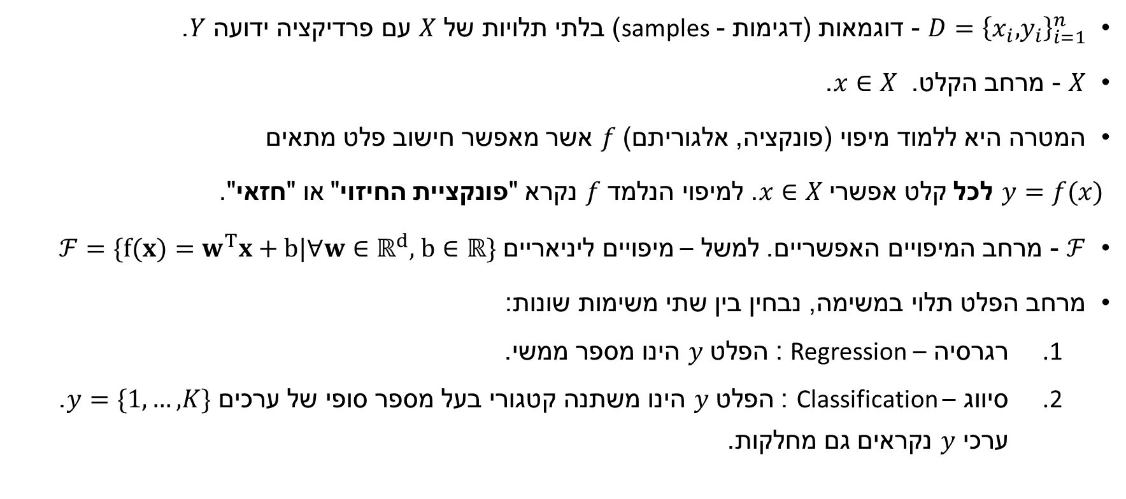
סימונים ותקציר תאוריה
$D={\left\{x_{i},y_{i}\right\}}_{i=1}^{n}$ - דוגמאות (דגימות - samples) בלתי תלויות של $X$ עם פרדיקציה ידועה $Y$.
$X$ - מרחב הקלט. $x∈X$.
המטרה היא ללמוד מיפוי (פונקציה, אלגוריתם) $f$ אשר מאפשר חישוב פלט מתאים
$y=f(x)$ לכל קלט אפשרי $x∈X$. למיפוי הנלמד $f$ נקרא "פונקציית החיזוי" או "חזאי".
$ℱ$ - מרחב המיפויים האפשריים. למשל – מיפויים ליניאריים $ℱ=\{f(x)=w^{T}x+b|∀w∈ℝ^{d}, b∈ℝ\}$
מרחב הפלט תלוי במשימה, נבחין בין שתי משימות שונות:
רגרסיה – Regression : הפלט $y$ הינו מספר ממשי.
סיווג –Classification : הפלט $y$ הינו משתנה קטגורי בעל מספר סופי של ערכים $y=\{1,…,K\}$. ערכי $y$ נקראים גם מחלקות.

Slide 3
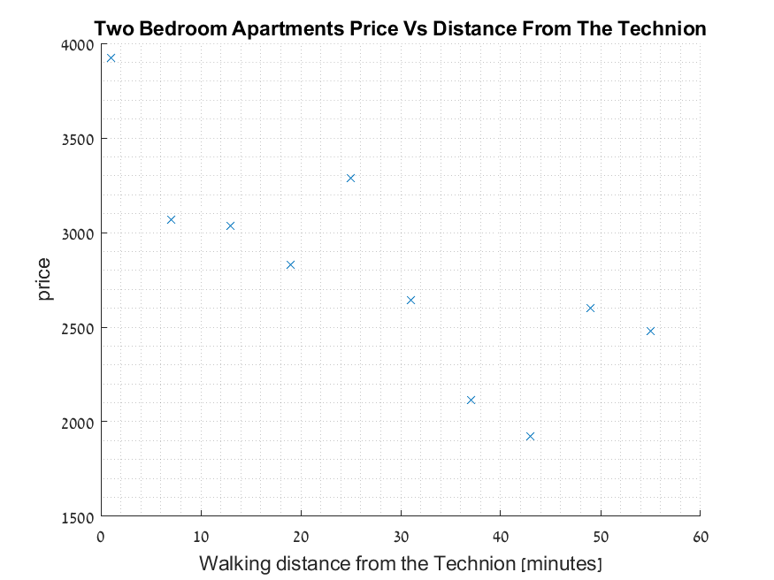
Regression

Slide 4
Regression
?

Slide 5
Regression
?
ההבדל בין קירוב לחיזוי

Slide 6
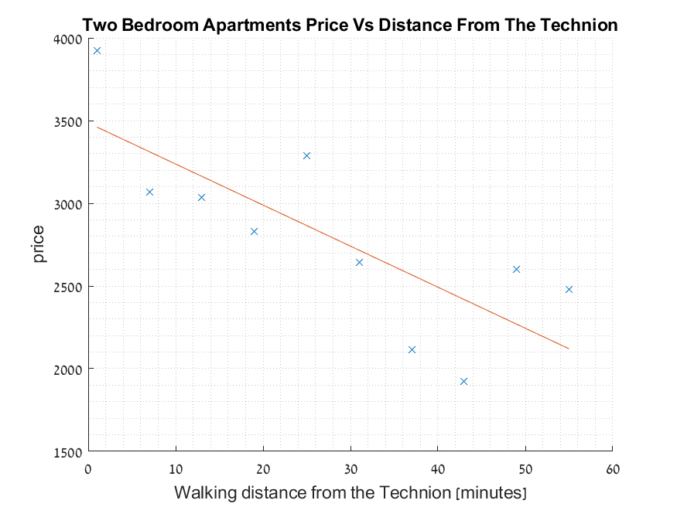
Regression

Slide 7
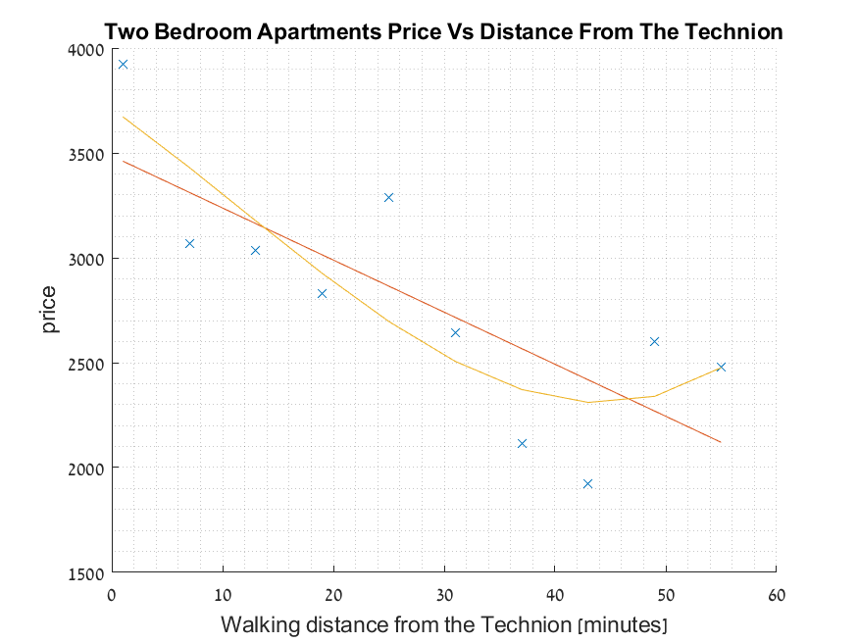
Regression

Slide 8
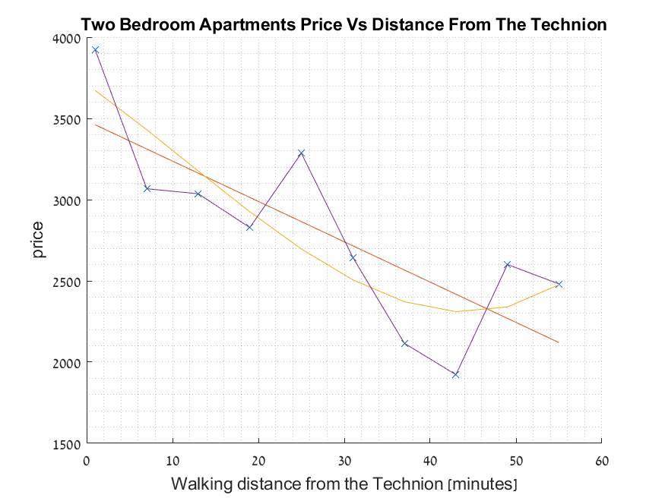
Regression

Slide 9
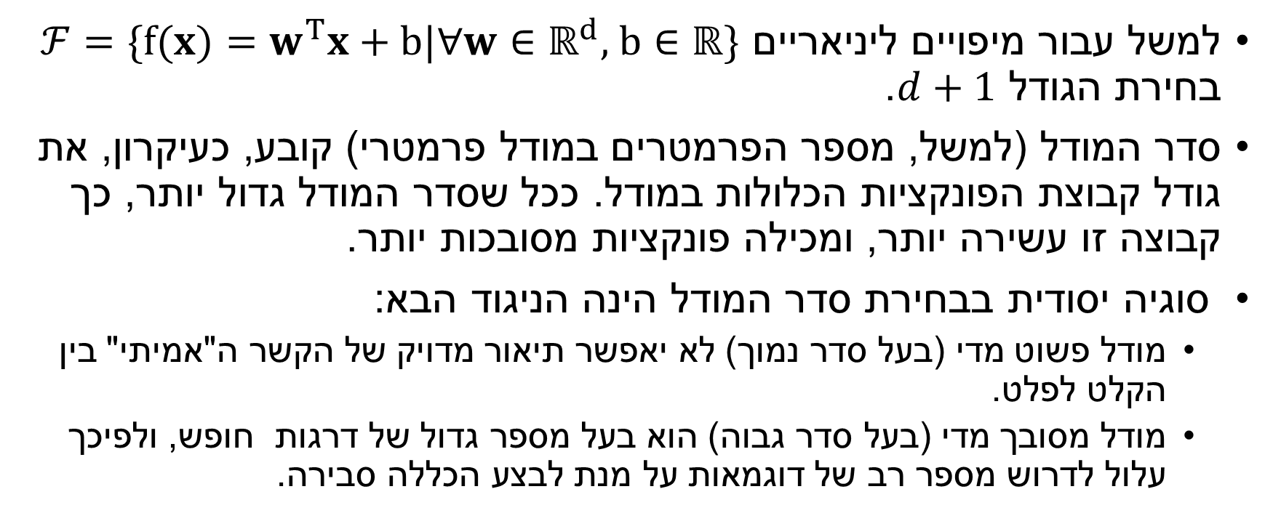
בחירת סדר המודל
למשל עבור מיפויים ליניאריים $ℱ=\{f(x)=w^{T}x+b|∀w∈ℝ^{d}, b∈ℝ\}$ בחירת הגודל $d+1$.
סדר המודל (למשל, מספר הפרמטרים במודל פרמטרי) קובע, כעיקרון, את גודל קבוצת הפונקציות הכלולות במודל. ככל שסדר המודל גדול יותר, כך קבוצה זו עשירה יותר, ומכילה פונקציות מסובכות יותר.
סוגיה יסודית בבחירת סדר המודל הינה הניגוד הבא:
מודל פשוט מדי (בעל סדר נמוך) לא יאפשר תיאור מדויק של הקשר ה"אמיתי" בין הקלט לפלט.
מודל מסובך מדי (בעל סדר גבוה) הוא בעל מספר גדול של דרגות חופש, ולפיכך עלול לדרוש מספר רב של דוגמאות על מנת לבצע הכללה סבירה.

Slide 10

בחירת סדר המודל
פונקציית סיכון (risk):
$$R\left(\hat{f}\right)=E_{(x,y)∼p_{X,Y}}\left(𝓁(\hat{f}\left(x\right),y)\right)$$
פונקציית סיכון אמפירית:
$$\hat{R}\left(\hat{f}\right)=\frac{1}{N}\sum_{ii}{𝓁(\hat{f}\left(x_{i}\right),y_{i})}$$
כאשר, $ℓ$ - פונקציית מחיר כלשהי. למשל:
$$𝓁\left(\hat{f}\left(x\right),y\right)=\left\{\begin{matrix}0 & \hat{f}\left(x\right)=y \\ 1 & otherwise\end{matrix}\right.$$
$$𝓁\left(\hat{f}\left(x\right),y\right)={\left(\hat{f}\left(x\right)−y \right)}^{2}$$

Slide 11
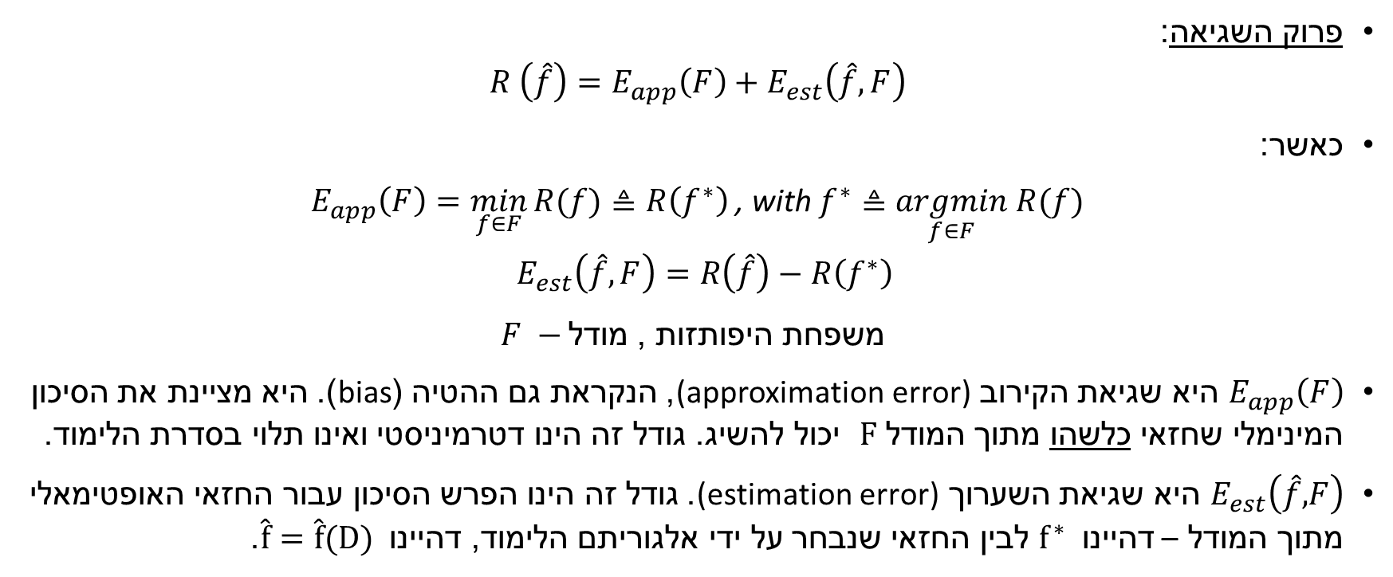
בחירת סדר המודל - Bias-Variance Tradeoff
פרוק השגיאה:
$$R \left(\hat{f}\right)=E_{app}\left(F\right)+E_{est}\left(\hat{f},F\right)$$
כאשר:
$E_{app}\left(F\right)=\min_{f∈F}{R(f)}≜R\left(f^{∗}\right)$, with $f^{∗}≜\underset{f∈F}{argmin} R(f)$
$$E_{est}\left(\hat{f},F\right)=R\left(\hat{f}\right)−R\left(f^{∗}\right)$$
$F −$משפחת היפותזות , מודל
$E_{app}\left(F\right)$ היא שגיאת הקירוב (approximation error), הנקראת גם ההטיה (bias). היא מציינת את הסיכון המינימלי שחזאי כלשהו מתוך המודל $F$ יכול להשיג. גודל זה הינו דטרמיניסטי ואינו תלוי בסדרת הלימוד.
$E_{est}\left(\hat{f},F\right)$ היא שגיאת השערוך (estimation error). גודל זה הינו הפרש הסיכון עבור החזאי האופטימאלי מתוך המודל – דהיינו $f^{∗}$ לבין החזאי שנבחר על ידי אלגוריתם הלימוד, דהיינו $\hat{f}=\hat{f}(D)$ .
Notes:
https://towardsdatascience.com/understanding-the-bias-variance-tradeoff-165e6942b229

Slide 12
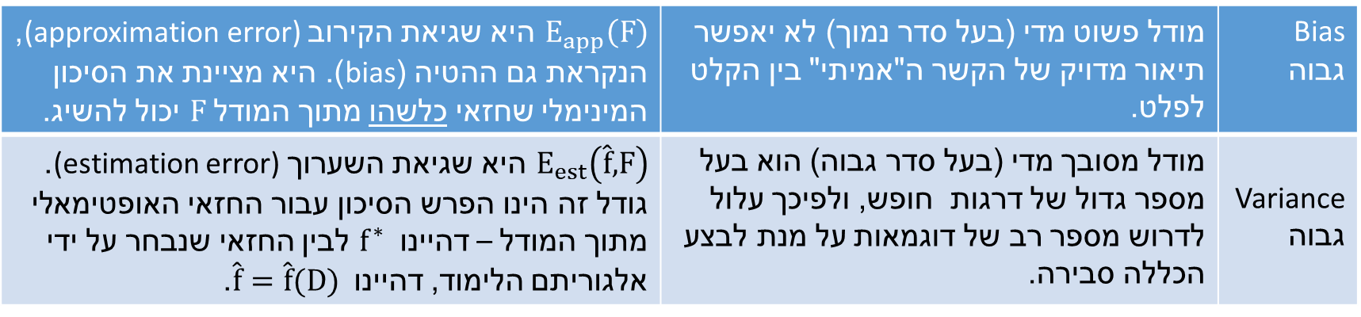
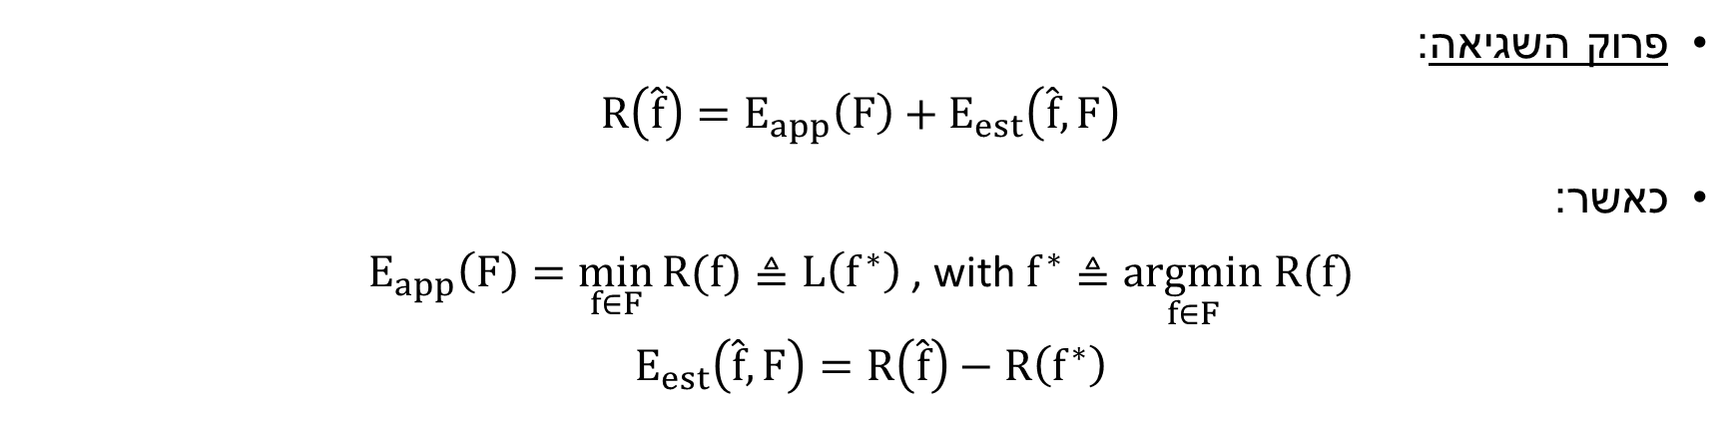
בחירת סדר המודל - Bias-Variance Tradeoff
פרוק השגיאה:
$$R\left(\hat{f}\right)=E_{app}\left(F\right)+E_{est}\left(\hat{f},F\right)$$
כאשר:
$E_{app}\left(F\right)=\min_{f∈F}{R(f)}≜L\left(f^{∗}\right)$, with $f^{∗}≜\underset{f∈F}{argmin} R(f)$
$$E_{est}\left(\hat{f},F\right)=R\left(\hat{f}\right)−R\left(f^{∗}\right)$$
Bias גבוה | מודל פשוט מדי (בעל סדר נמוך) לא יאפשר תיאור מדויק של הקשר ה"אמיתי" בין הקלט לפלט. | $E_{app}\left(F\right)$ היא שגיאת הקירוב (approximation error), הנקראת גם ההטיה (bias). היא מציינת את הסיכון המינימלי שחזאי כלשהו מתוך המודל $F$ יכול להשיג.
Varianceגבוה | מודל מסובך מדי (בעל סדר גבוה) הוא בעל מספר גדול של דרגות חופש, ולפיכך עלול לדרוש מספר רב של דוגמאות על מנת לבצע הכללה סבירה. | $E_{est}\left(\hat{f},F\right)$ היא שגיאת השערוך (estimation error). גודל זה הינו הפרש הסיכון עבור החזאי האופטימאלי מתוך המודל – דהיינו $f^{∗}$ לבין החזאי שנבחר על ידי אלגוריתם הלימוד, דהיינו $\hat{f}=\hat{f}(D)$ .

Slide 13
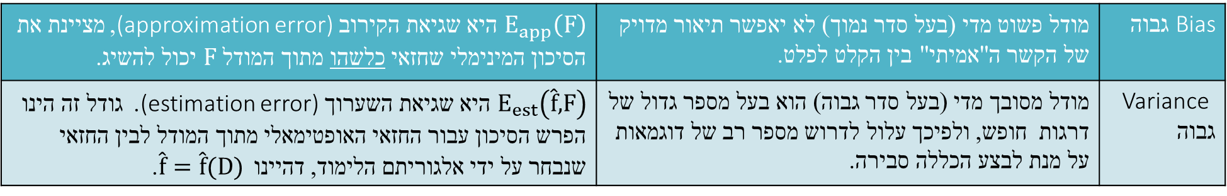
Regression
Bias גבוה | מודל פשוט מדי (בעל סדר נמוך) לא יאפשר תיאור מדויק של הקשר ה"אמיתי" בין הקלט לפלט. | $E_{app}\left(F\right)$ היא שגיאת הקירוב (approximation error), מציינת את הסיכון המינימלי שחזאי כלשהו מתוך המודל $F$ יכול להשיג.
Variance גבוה | מודל מסובך מדי (בעל סדר גבוה) הוא בעל מספר גדול של דרגות חופש, ולפיכך עלול לדרוש מספר רב של דוגמאות על מנת לבצע הכללה סבירה. | $E_{est}\left(\hat{f},F\right)$ היא שגיאת השערוך (estimation error). גודל זה הינו הפרש הסיכון עבור החזאי האופטימאלי מתוך המודל לבין החזאי שנבחר על ידי אלגוריתם הלימוד, דהיינו $\hat{f}=\hat{f}(D)$ .

Slide 14
Regression
התאמת יתר
Overfitting
Bias גבוה | מודל פשוט מדי (בעל סדר נמוך) לא יאפשר תיאור מדויק של הקשר ה"אמיתי" בין הקלט לפלט. | $E_{app}\left(F\right)$ היא שגיאת הקירוב (approximation error), מציינת את הסיכון המינימלי שחזאי כלשהו מתוך המודל $F$ יכול להשיג.
Variance גבוה | מודל מסובך מדי (בעל סדר גבוה) הוא בעל מספר גדול של דרגות חופש, ולפיכך עלול לדרוש מספר רב של דוגמאות על מנת לבצע הכללה סבירה. | $E_{est}\left(\hat{f},F\right)$ היא שגיאת השערוך (estimation error). גודל זה הינו הפרש הסיכון עבור החזאי האופטימאלי מתוך המודל לבין החזאי שנבחר על ידי אלגוריתם הלימוד, דהיינו $\hat{f}=\hat{f}(D)$ .

Slide 15
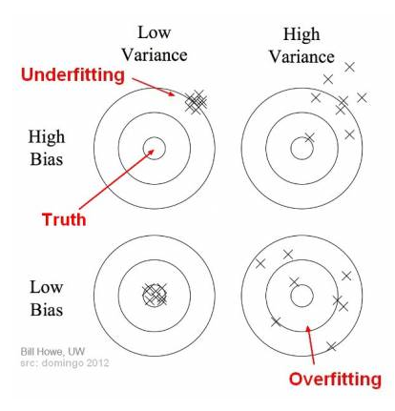
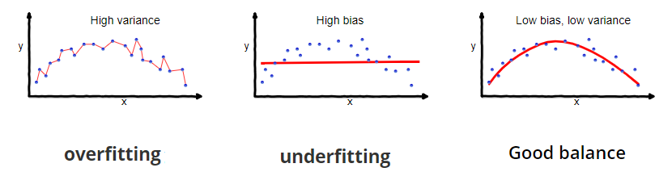
Bias-Variance Tradeoff
Pictures taken from: https://towardsdatascience.com/understanding-the-bias-variance-tradeoff-165e6942b229
Notes:
https://towardsdatascience.com/understanding-the-bias-variance-tradeoff-165e6942b229
What is bias?
Bias is the difference between the average prediction of our model and the correct value which we are trying to predict. Model with high bias pays very little attention to the training data and oversimplifies the model. It always leads to high error on training and test data.
What is variance?
Variance is the variability of model prediction for a given data point or a value which tells us spread of our data. Model with high variance pays a lot of attention to training data and does not generalize on the data which it hasn’t seen before. As a result, such models perform very well on training data but has high error rates on test data.

Slide 16
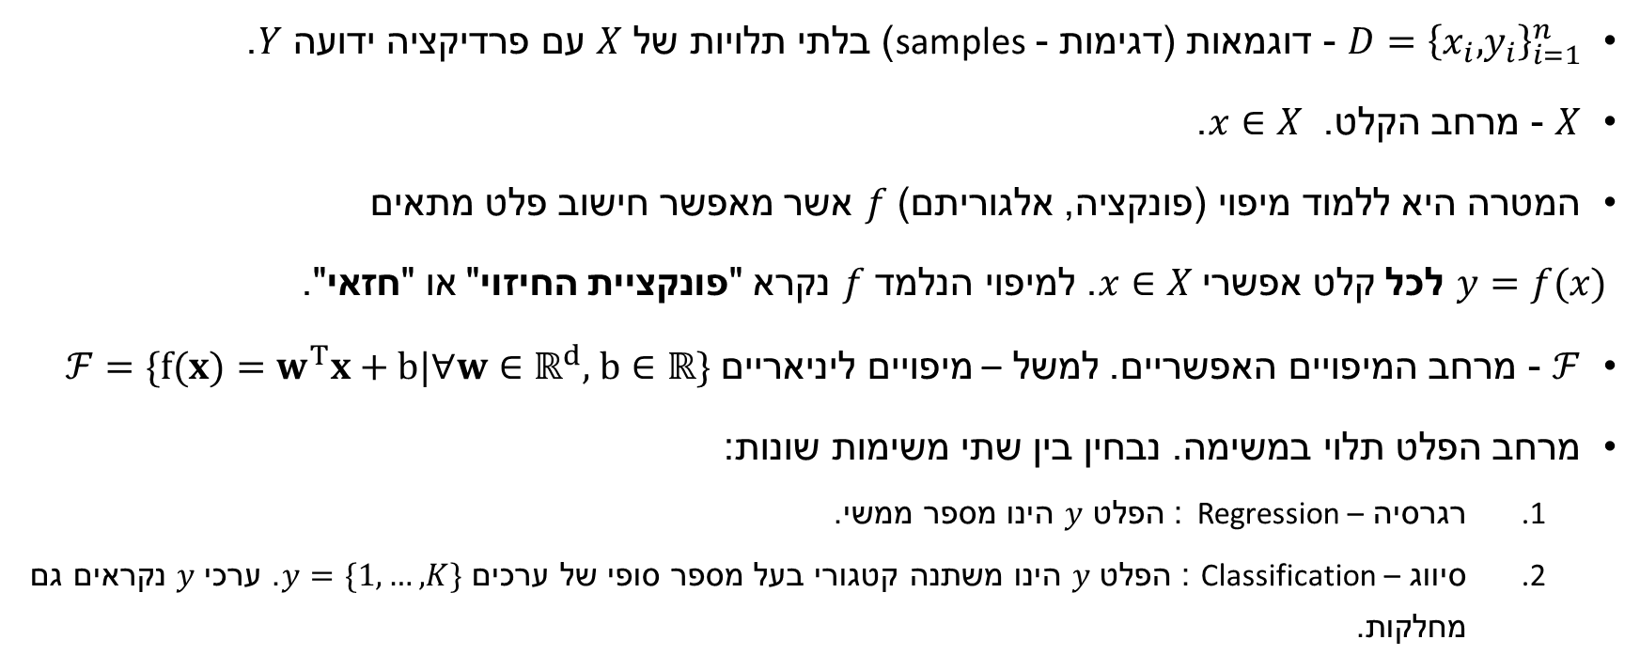
סימונים ותקציר תאוריה
$D={\left\{x_{i},y_{i}\right\}}_{i=1}^{n}$ - דוגמאות (דגימות - samples) בלתי תלויות של $X$ עם פרדיקציה ידועה $Y$.
$X$ - מרחב הקלט. $x∈X$.
המטרה היא ללמוד מיפוי (פונקציה, אלגוריתם) $f$ אשר מאפשר חישוב פלט מתאים
$y=f(x)$ לכל קלט אפשרי $x∈X$. למיפוי הנלמד $f$ נקרא "פונקציית החיזוי" או "חזאי".
$ℱ$ - מרחב המיפויים האפשריים. למשל – מיפויים ליניאריים $ℱ=\{f(x)=w^{T}x+b|∀w∈ℝ^{d}, b∈ℝ\}$
מרחב הפלט תלוי במשימה. נבחין בין שתי משימות שונות:
רגרסיה – Regression : הפלט $y$ הינו מספר ממשי.
סיווג –Classification : הפלט $y$ הינו משתנה קטגורי בעל מספר סופי של ערכים $y=\{1,…,K\}$. ערכי $y$ נקראים גם מחלקות.

Slide 17
Classification
Who is your favorite x men character?
Wolverine
Storm

Slide 18
Classification
Who is your favorite x men character?
Wolverine
Storm

Slide 19
Classification
Who is your favorite x men character?
Wolverine
Storm

Slide 20
Classification
Who is your favorite x men character?
Wolverine
Storm

Slide 21
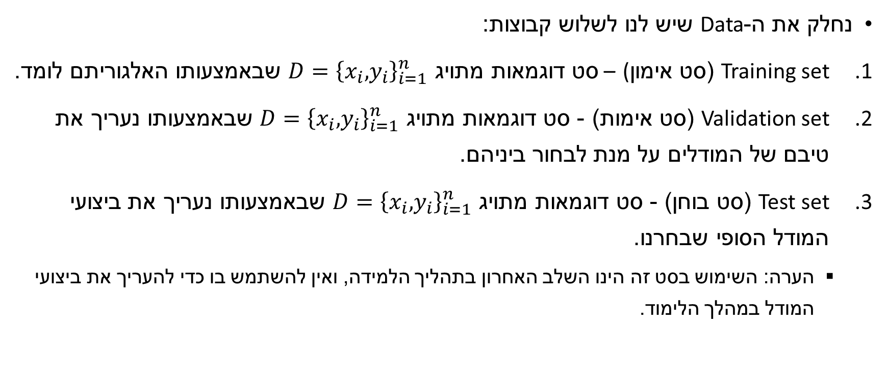
תהליך הלימוד (ולידציה)
נחלק את ה-Data שיש לנו לשלוש קבוצות:
Training set (סט אימון) – סט דוגמאות מתויג $D={\left\{x_{i},y_{i}\right\}}_{i=1}^{n}$ שבאמצעותו האלגוריתם לומד.
Validation set (סט אימות) - סט דוגמאות מתויג $D={\left\{x_{i},y_{i}\right\}}_{i=1}^{n}$ שבאמצעותו נעריך את טיבם של המודלים על מנת לבחור ביניהם.
Test set (סט בוחן) - סט דוגמאות מתויג $D={\left\{x_{i},y_{i}\right\}}_{i=1}^{n}$ שבאמצעותו נעריך את ביצועי המודל הסופי שבחרנו.
הערה: השימוש בסט זה הינו השלב האחרון בתהליך הלמידה, ואין להשתמש בו כדי להעריך את ביצועי המודל במהלך הלימוד.

Slide 22
Regression
סט אימון
סט אימות (ולידציה)

Slide 23
K-fold Cross-Validation
במקרים בהם ה- Data הניתן לנו הוא מוגבל, לא נרצה לבזבז Data על ידי הקצאתו ל- Validation Set. שיטה זו מאפשרת לקבל הערכה לשגיאת שערוך.

Slide 24
K-fold Cross-Validation
Who is your favorite x men character?
Wolverine
Storm

Slide 25
K-fold Cross-Validation
Who is your favorite x men character?
Wolverine
Storm

Slide 26
K-fold Cross-Validation
Who is your favorite x men character?
Wolverine
Storm

Slide 27
K-fold Cross-Validation
Who is your favorite x men character?
Wolverine
Storm

Slide 28
K-fold Cross-Validation
Who is your favorite x men character?
Wolverine
Storm

Slide 29
K-fold Cross-Validation
Who is your favorite x men character?
Wolverine
Storm

Slide 30
K-fold Cross-Validation
Who is your favorite x men character?
Wolverine
Storm

Slide 31
K-fold Cross-Validation
Who is your favorite x men character?
Wolverine
Storm

Slide 32
K-fold Cross-Validation
Who is your favorite x men character?
Wolverine
Storm

Slide 33
K-fold Cross-Validation
Who is your favorite x men character?
Wolverine
Storm
* Repeated cross-validation

Slide 34
K-fold Cross-Validation
Who is your favorite x men character?
Wolverine
Storm
* Repeated cross-validation
Notes:
צריך לתקן כי זה הפוך מהאלגוריתם

Slide 35
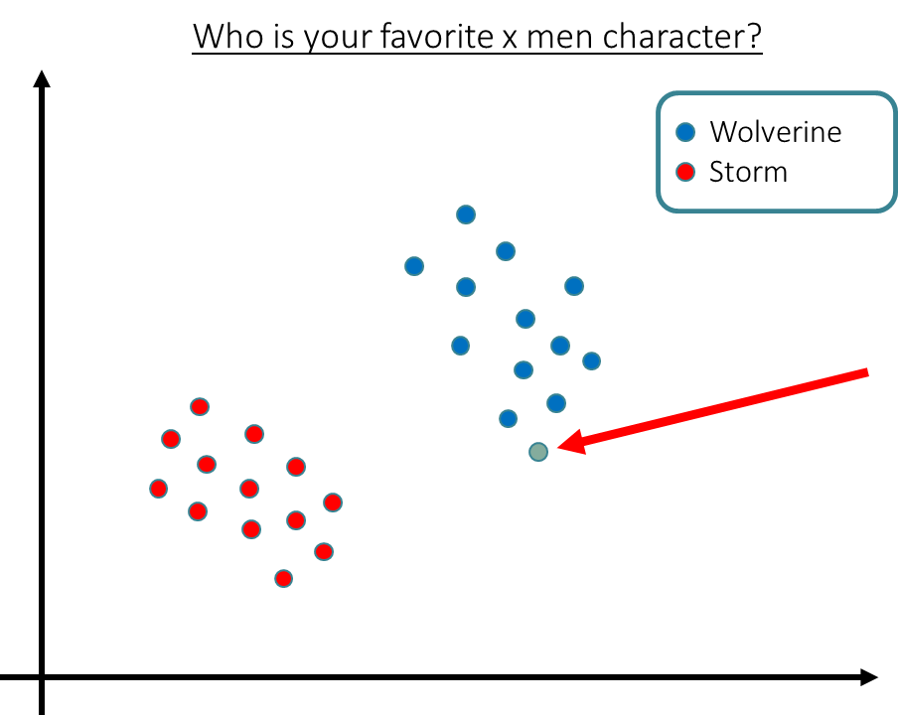
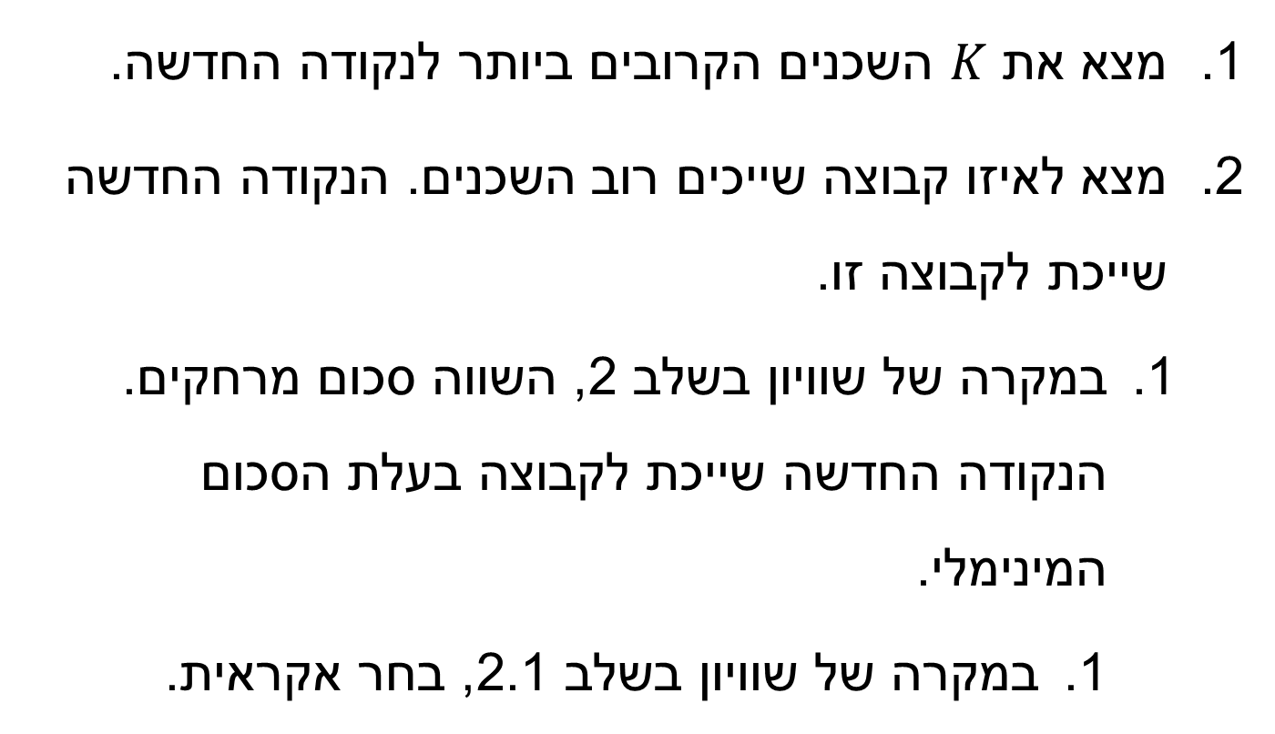
סיווג בעזרת אלגוריתם K-NN (k Nearest Neighbours)
מצא את $K$ השכנים הקרובים ביותר לנקודה החדשה.
מצא לאיזו קבוצה שייכים רוב השכנים. הנקודה החדשה שייכת לקבוצה זו.
במקרה של שוויון בשלב 2, השווה סכום מרחקים. הנקודה החדשה שייכת לקבוצה בעלת הסכום המינימלי.
במקרה של שוויון בשלב 2.1, בחר אקראית.

Slide 36
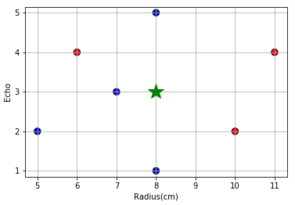
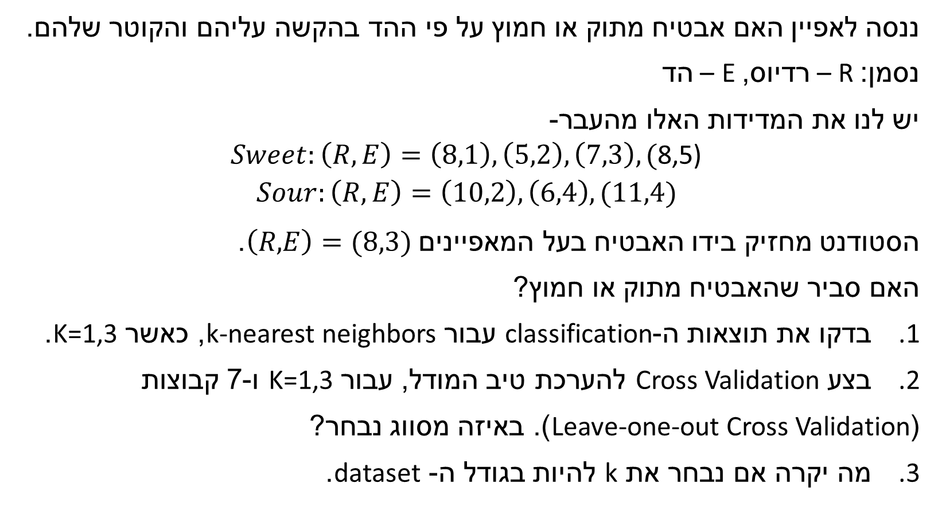
תרגיל 1
ננסה לאפיין האם אבטיח מתוק או חמוץ על פי ההד בהקשה עליהם והקוטר שלהם.
נסמן: R – רדיוס, E – הד
יש לנו את המדידות האלו מהעבר-
$$Sweet:\left(R,E\right)=\left(8,1\right),\left(5,2\right),\left(7,3\right),(\text{8}\text{,}\text{5}\text{)}$$
$$Sour:\left(R,E\right)=\left(10,2\right),\left(6,4\right),(11,4)$$
הסטודנט מחזיק בידו האבטיח בעל המאפיינים $\left(R,E\right)=(8,3)$.
האם סביר שהאבטיח מתוק או חמוץ?
בדקו את תוצאות ה-classification עבור k-nearest neighbors, כאשר K=1,3.
בצע Cross Validation להערכת טיב המודל, עבור K=1,3 ו-7 קבוצות
(Leave-one-out Cross Validation). באיזה מסווג נבחר?
מה יקרה אם נבחר את k להיות בגודל ה- dataset.

Slide 37

תרגיל 1 - פתרון
בדקו את תוצאות ה-classification עבור k-nearest neighbors, כאשר K=1,3.
פתרון: עבור $K=1$:
Sweet
Sour

Slide 38

תרגיל 1 - פתרון
בדקו את תוצאות ה-classification עבור k-nearest neighbors, כאשר K=1,3.
פתרון: עבור $K=3$:
Sweet
Sour

Slide 39
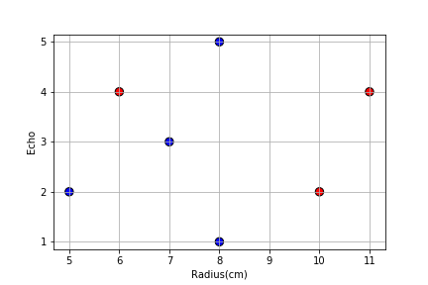
תרגיל 1 - פתרון
בצע Cross Validation להערכת טיב המודל, עבור K=1,3 ו-7 קבוצות
(Leave-one-out Cross Validation). באיזה מסווג נבחר?
פתרון:
Sweet
Sour

Slide 40
תרגיל 1 - פתרון
בצע Cross Validation להערכת טיב המודל, עבור K=1,3 ו-7 קבוצות
(Leave-one-out Cross Validation). באיזה מסווג נבחר?
פתרון:
Sweet
Sour

Slide 41

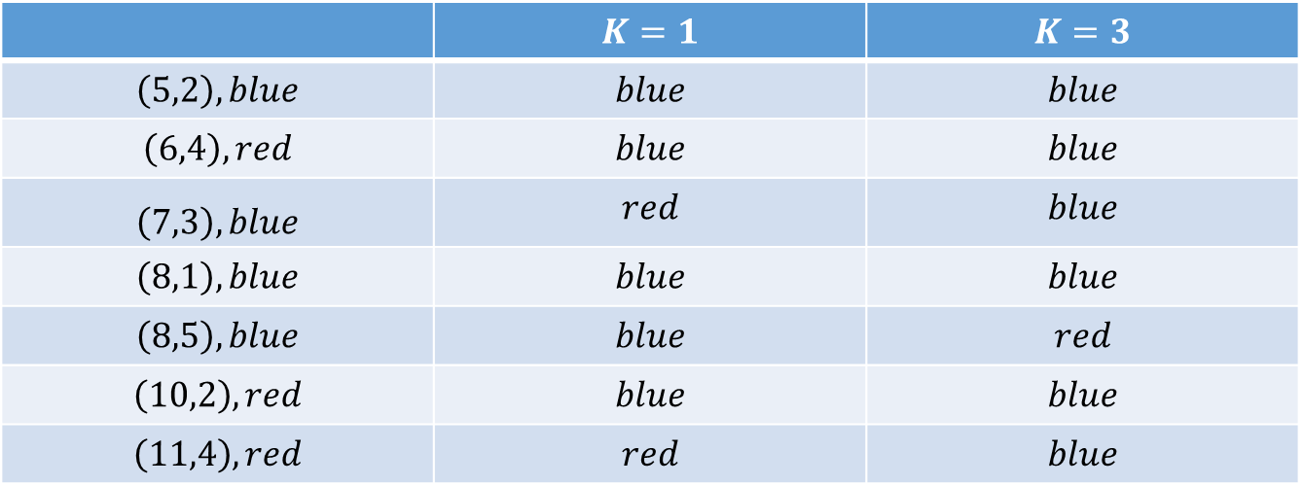
תרגיל 1 - פתרון
בצע Cross Validation להערכת טיב המודל, עבור K=1,3 ו-7 קבוצות
(Leave-one-out Cross Validation). באיזה מסווג נבחר?
פתרון:
 | $$K=1$$ | $$K=3$$
$$\left(5,2\right),blue$$ | $$blue$$ | $$blue$$
$$\left(6,4\right),red$$ | $$blue$$ | $$blue$$
$$\begin{matrix} \\ \left(7,3\right),blue\end{matrix}$$ | $$red$$ | $$blue$$
$$\left(8,1\right),blue$$ | $$blue$$ | $$blue$$
$$\left(8,5\right),blue$$ | $$blue$$ | $$red$$
$$\left(10,2\right),red$$ | $$blue$$ | $$blue$$
$$\left(11,4\right),red$$ | $$red$$ | $$blue$$

Slide 42
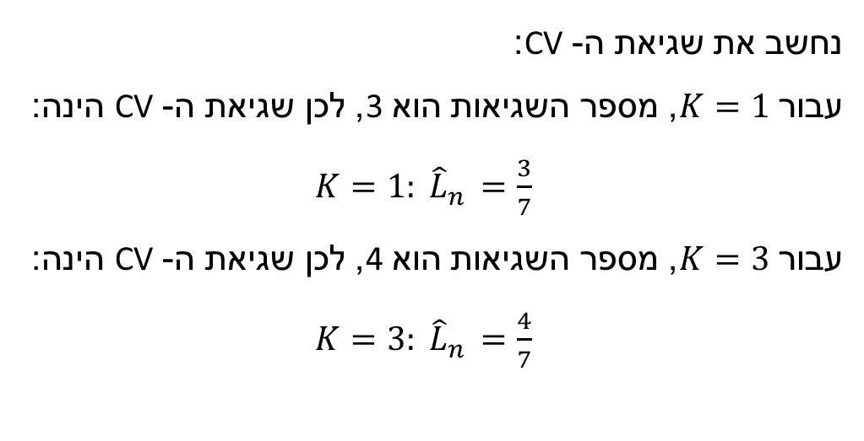
תרגיל 1 - פתרון
בצע Cross Validation להערכת טיב המודל, עבור K=1,3 ו-7 קבוצות
(Leave-one-out Cross Validation). באיזה מסווג נבחר?
פתרון:
נחשב את שגיאת ה- CV:
עבור $K=1$, מספר השגיאות הוא 3, לכן שגיאת ה- CV הינה:
$K=1: {\hat{L}}_{n}^{}=\frac{3}{7}$
עבור $K=3$, מספר השגיאות הוא 4, לכן שגיאת ה- CV הינה:
$K=3: {\hat{L}}_{n}^{}=\frac{4}{7}$

Slide 43
תרגיל 1 - פתרון
מה יקרה אם נבחר את k להיות בגודל ה- dataset.
Sweet
Sour

Slide 44
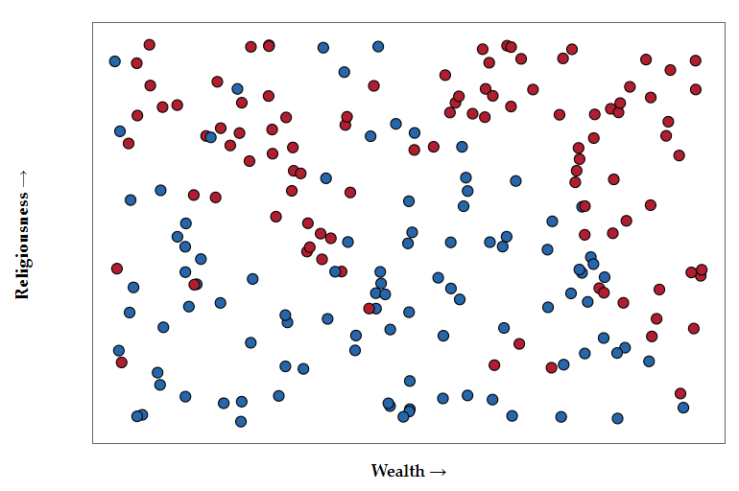
חזרה ל-Bias-Variance Tradeoff+KNN
בשאלה זו ננסה לחזות את בחירתו של אזרח אמריקאי באמצעות אלגוריתם K-NN.
לשם הפשטות, נניח כי כל אזרח מיוצג על ידי שני מאפיינים:
מצבו הכלכלי (הציר האופקי - x) וקרבתו לדת (הציר האנכי – y).
בסימונים שלמדנו:
Pictures taken from: http://scott.fortmann-roe.com/docs/BiasVariance.html

Slide 45
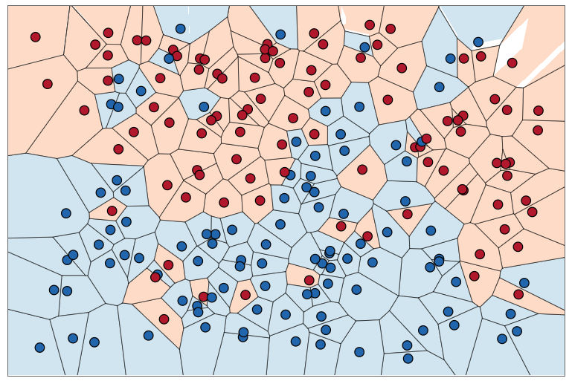
חזרה ל-Bias-Variance Tradeoff+KNN
ה- Dataset (מיוצג ע"י נקודות) ומשטחי ההחלטה שנובעים מאלגוריתם 1-nn:
Pictures taken from: http://scott.fortmann-roe.com/docs/BiasVariance.html

Slide 46
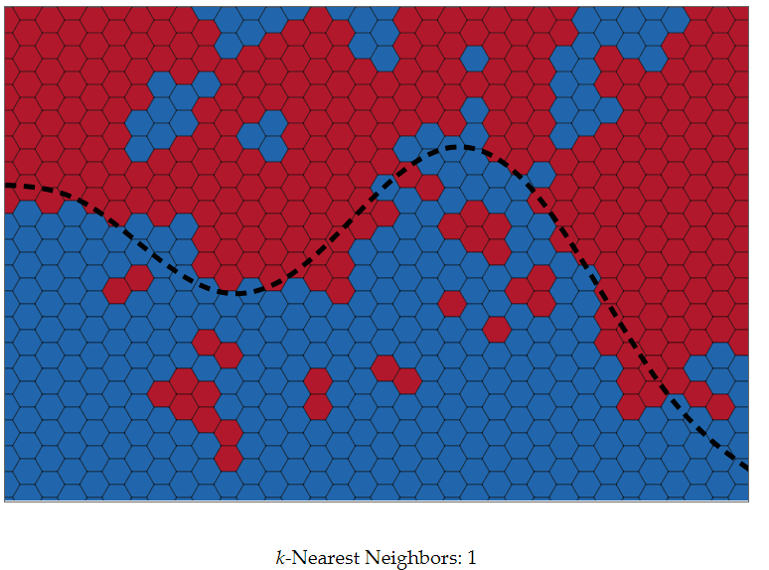
חזרה ל-Bias-Variance Tradeoff+KNN
משטחי ההחלטה שנובעים מאלגוריתם 1-nn:
Pictures taken from: http://scott.fortmann-roe.com/docs/BiasVariance.html

Slide 47
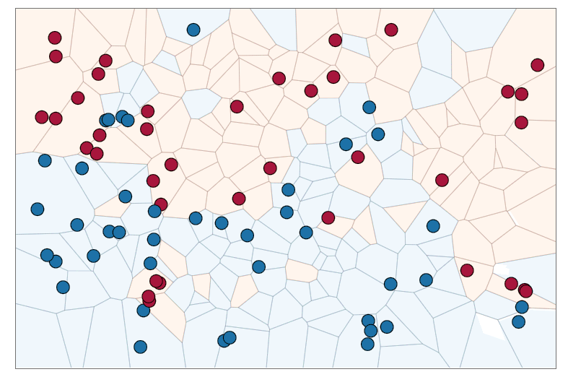
חזרה ל-Bias-Variance Tradeoff+KNN
משטחי ההחלטה שנובעים מאלגוריתם 1-nn על סט האימון שלנו + סט בוחן כלשהו:
Pictures taken from: http://scott.fortmann-roe.com/docs/BiasVariance.html

Slide 48
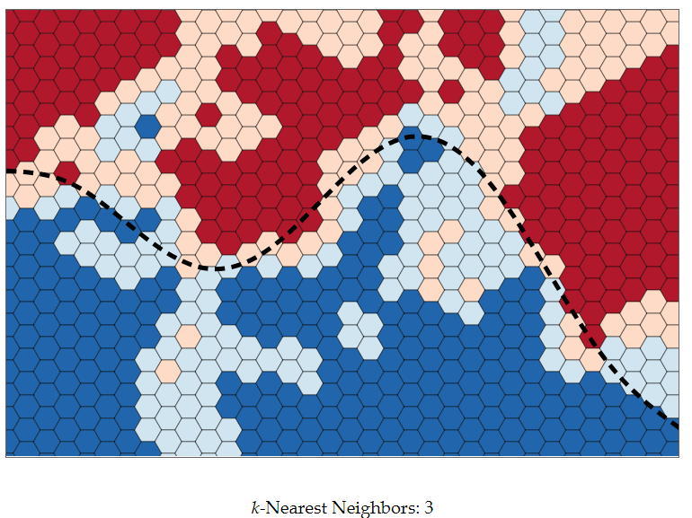
חזרה ל-Bias-Variance Tradeoff+KNN
משטחי ההחלטה שנובעים מאלגוריתם 3-nn:
Pictures taken from: http://scott.fortmann-roe.com/docs/BiasVariance.html

Slide 49
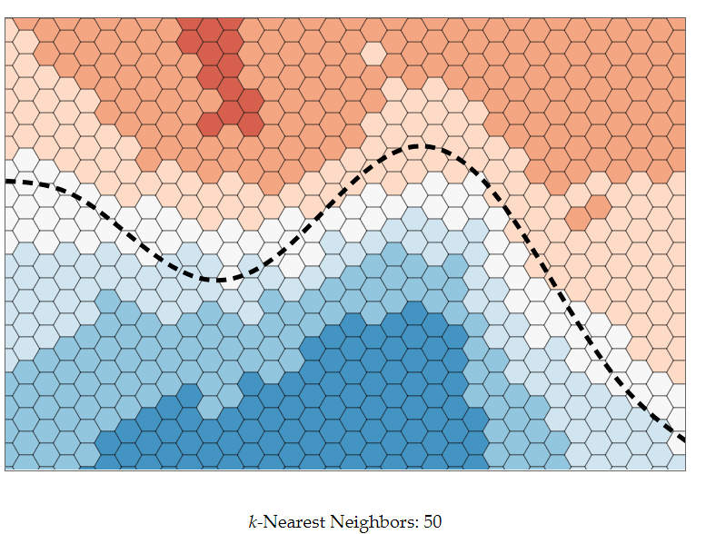
חזרה ל-Bias-Variance Tradeoff+KNN
משטחי ההחלטה שנובעים מאלגוריתם 50-nn:
Pictures taken from: http://scott.fortmann-roe.com/docs/BiasVariance.html

Slide 50
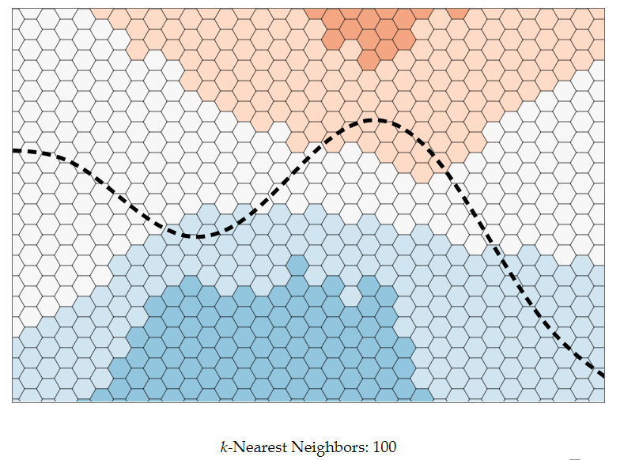
חזרה ל-Bias-Variance Tradeoff+KNN
משטחי ההחלטה שנובעים מאלגוריתם 100-nn:
Pictures taken from: http://scott.fortmann-roe.com/docs/BiasVariance.html

Slide 51
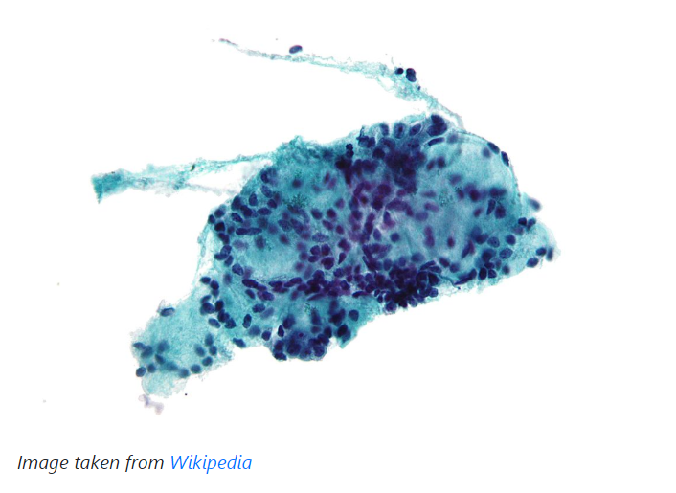
Breast Cancer Wisconsin - Dataset
שיטה נפוצה היום להבחנה של סרטן היינה בשיטת Fine-needle aspiration.
בשיטה זאת נלקחת דגימה של הרקמה ובעזרת מחט ומבוצעת אנליזה בעזרת מיקרוסקופ על מנת לאבחן שני מקרים:
רקמה סרטנית – Maligant
רקמה לא סרטנית - Benign

Slide 52
מבנה ה DataSet -
המידע מאופיין על ידי 30 ערכים נומריים כגון שטח רקמה ממוצעת.
המידע חולץ מתוך 569 דגימות שונות.
כל דגימה מתויגת אם הרקמה סרטנית או לא.
Dataset זה בנוי למשימת קלסיפיקציה בינארית – Binary Classification

Slide 53
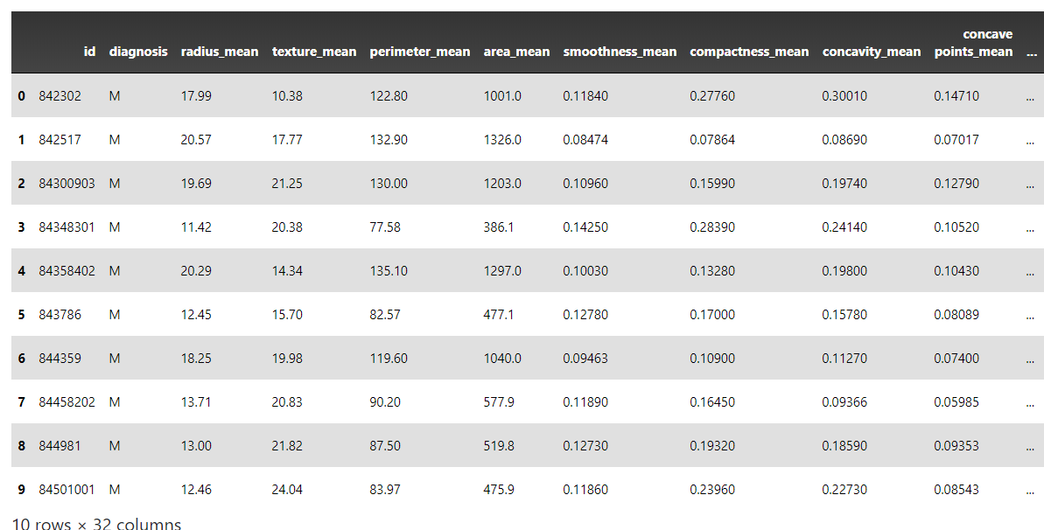
מבנה ה DataSet -
10 הרשומות הראשונות (לא באופן מלא) של ה- Dataset נראות כך:

Slide 54
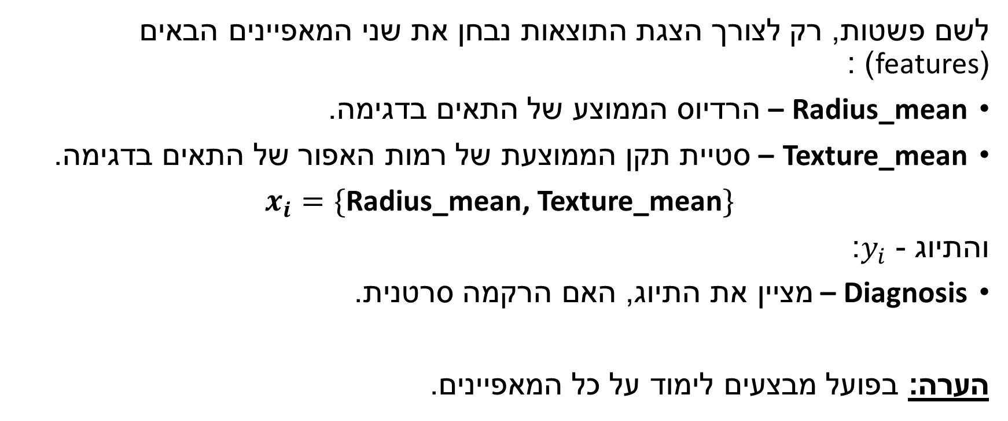
אנליזה ראשונית
לשם פשטות, רק לצורך הצגת התוצאות נבחן את שני המאפיינים הבאים (features) :
Radius_mean – הרדיוס הממוצע של התאים בדגימה.
Texture_mean – סטיית תקן הממוצעת של רמות האפור של התאים בדגימה.
$x_{i}=\{\text{Radius}\text{_}\text{mean}$, Texture_mean$\}$
והתיוג - $y_{i}$:
Diagnosis – מציין את התיוג, האם הרקמה סרטנית.
הערה: בפועל מבצעים לימוד על כל המאפיינים.

Slide 55
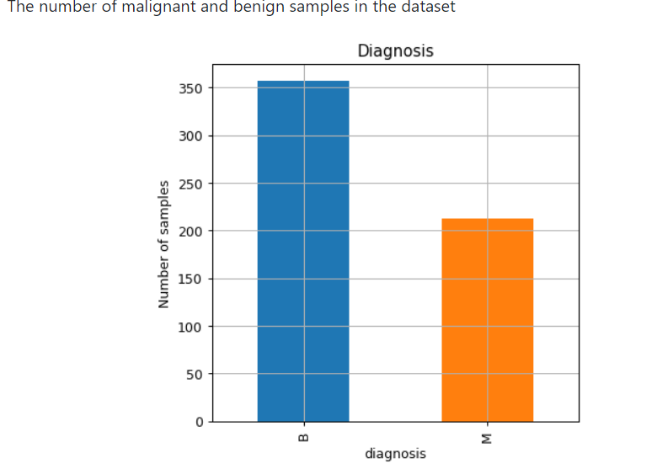
מספר התאים הסרטניים והלא סרטניים

Slide 56
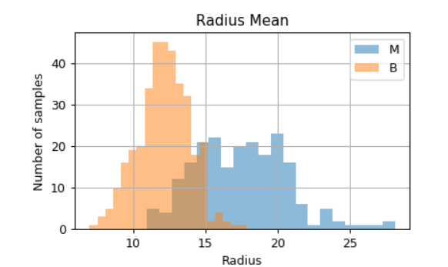
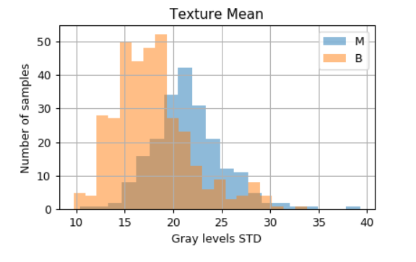
ההתפלגות של המאפיינים

Slide 57
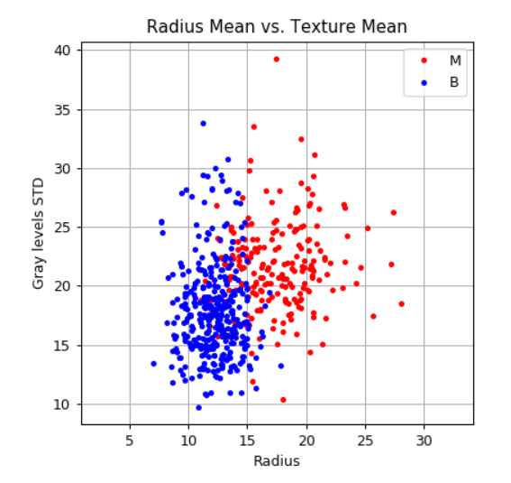
ההתפלגות של המאפיינים

Slide 58

הערכת ביצועים וחלוקת הdata
Misclassification Rate:
נחלק את ה Dataset לשניים
Train set שהיינו 80% מכלל ה Dataset
Test set שהיינו 20% מכלל ה Dataset

Slide 59
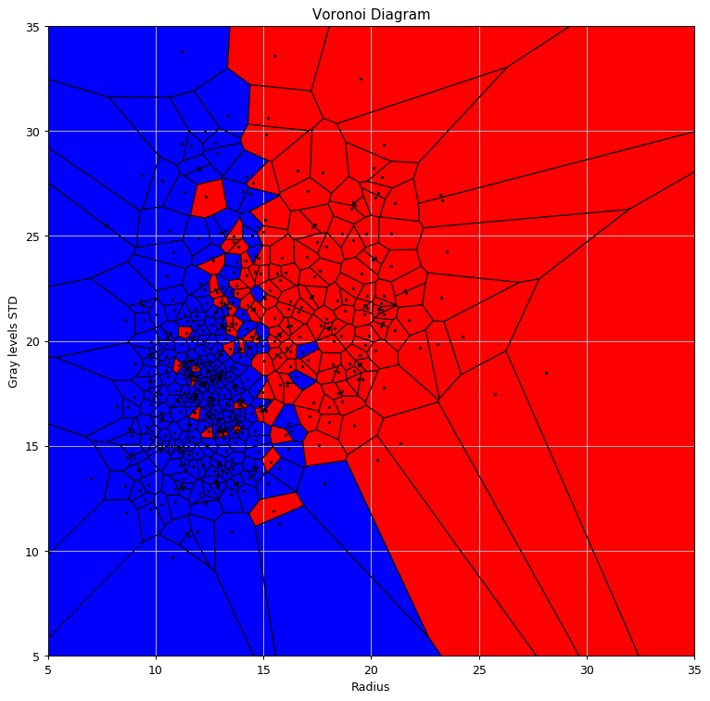
Model: 1-NN
נאמן את המודל השכן הקרוב ונציג את אזורי ההחלטה באמצעות פונקציית Voroni מחבילת SciPy.
הערכת ביצועים:
Test set risk: 0.14

Slide 60
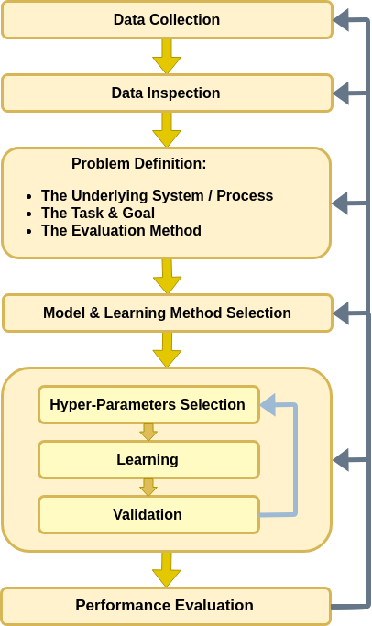
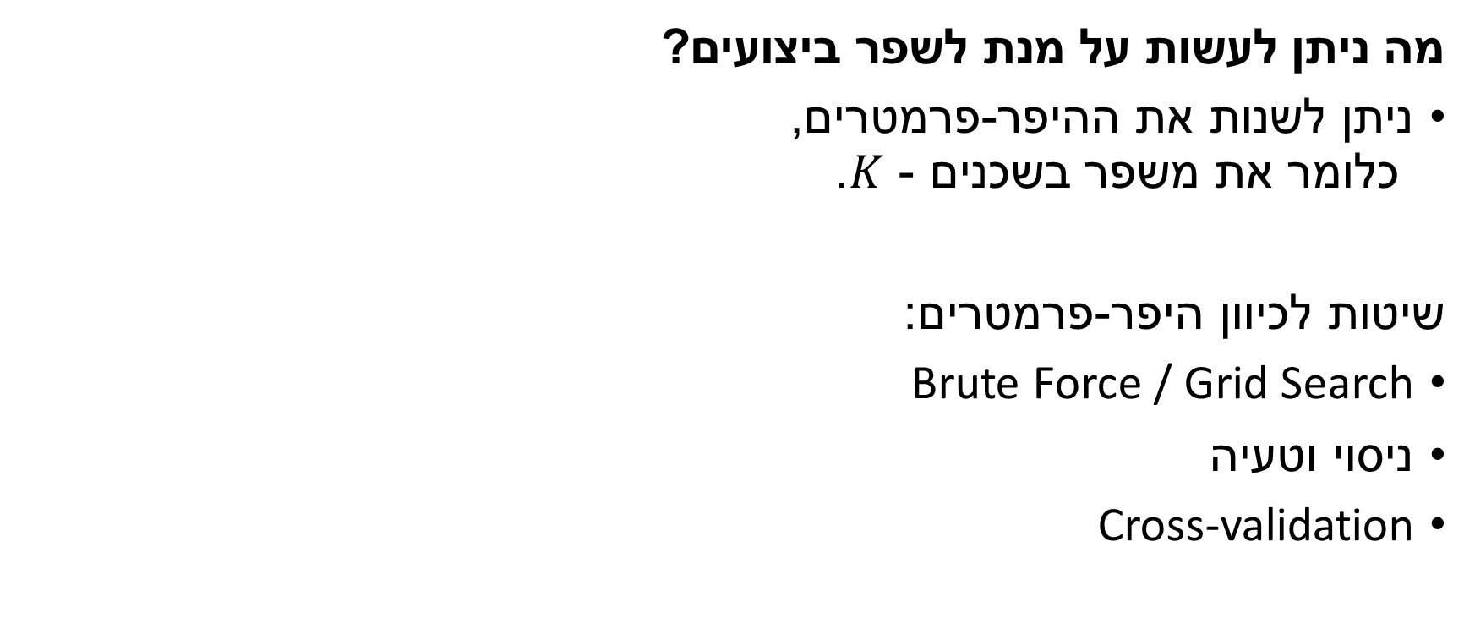
שיפור ביצועים
מה ניתן לעשות על מנת לשפר ביצועים?
ניתן לשנות את ההיפר-פרמטרים, כלומר את משפר בשכנים - $K$.
שיטות לכיוון היפר-פרמטרים:
Brute Force / Grid Search
ניסוי וטעיה
Cross-validation

Slide 61
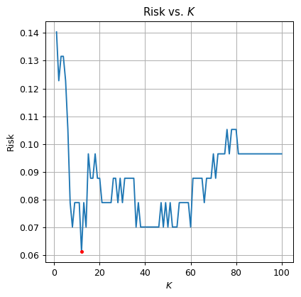
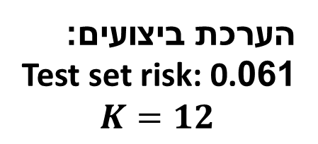
Grid Search
הערכת ביצועים:
Test set risk: 0.061
$$K=12$$

Slide 62
Train-Validation-Test split / 3-fold split
על מנת להימנע מהתאמת ייתר (over fitting) נחלץ מתוך הdataset מקטע לוולידציה.
נהוג לחלק ל:
60% train set
20% validation set
20% test set
הערה: ביצוע כיוון פרמטרים על הtest set מוביל לover fitting, והערכת ביצועים מוטעית

Slide 63
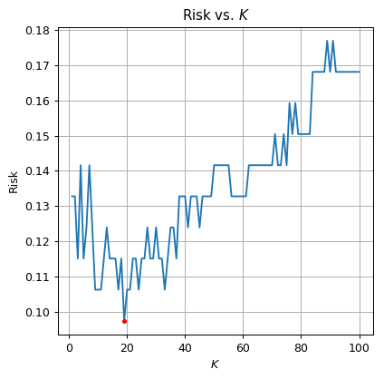
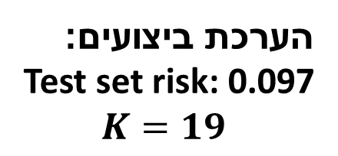
3-fold split
הערכת ביצועים:
Test set risk: 0.097
$$K=19$$

Slide 64
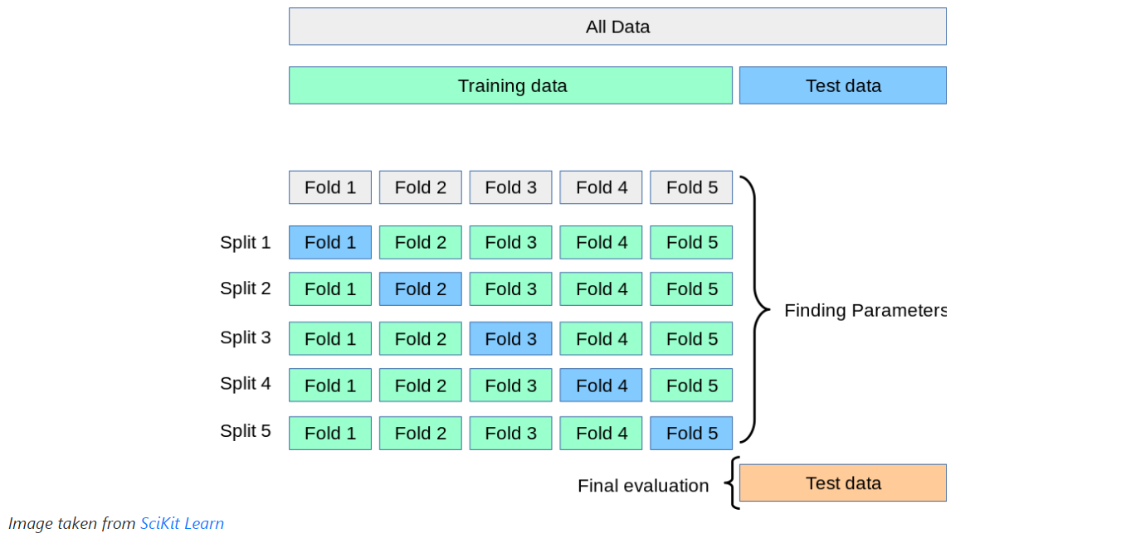
Cross Validation

Slide 65
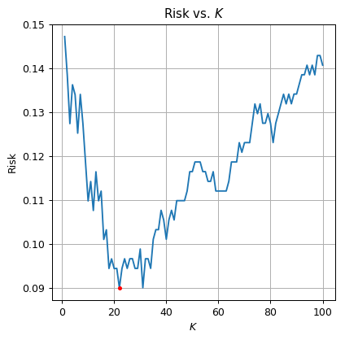
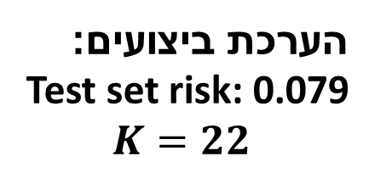
Cross Validation
הערכת ביצועים:
Test set risk: 0.079
$$K=22$$

